Slide 1
HANDBALL CLUB DE VIHIERS Livret Sponsoring / Mécénat
Saison 2023/2024

Slide 2
QUI SOMMES NOUS?
Le Handball Club de Vihiers est un club de hand situé sur le territoire de Lys Haut Layon et a été créé en 2014. Les licenciés viennent en majorité des différentes communes du territoire mais également des communes voisines, ce qui nous permet de compter près de 90 licenciés cette année en 2023.
Tous très motivés, nous gardons un esprit familial tout en organisant des évènements afin de faire découvrir notre sport, notre club.
Aujourd’hui, le club est représenté par 6 équipes : U10, U12, U13, U16, Sénior masculine et Sénior loisirs. Une équipe U15 et une sénior féminine sont en projet pour la saison 2023-2024
Nous disposons de plusieurs réseaux sociaux (Facebook, Instagram et Tiktok) ainsi que d’un site internet (www.hbcvihiers.fr)
https//www.hbcvihiers.fr/

Slide 3
Pourquoi sponsoriser notre club?
En sponsorisant notre club, vous nous permettez de contribuer :
A sa possible évolution dans les différents championnats
A promouvoir le handball au-delà du club
A nous donner des moyens pour accompagner les jeunes
En sponsorisant notre club :
La visibilité de votre entreprise au local s’accroît et vous permets de l’étendre auprès de nouveaux clients potentiels venant jouer contre nous
Vous devenez encore plus acteur de la vie associative locale
Votre entreprise peut bénéficier d’avantages fiscaux

Slide 4
NOS OBJECTIFS sportifs
- Pour les équipes jeunes, l’objectif est :
Se développer
Apprendre
- La sénior masculine, forte de sa montée en D2 a comme objectif :
De rester à niveau
- Les séniors loisirs ont pour objectif :
Qu’importe l’issu du match, tant que l’on prenne du plaisir et qu’on se retrouve tous ensemble

Slide 5
NOS OBJECTIFS d’investissement
Le renouvellement du matériel d’entraînement qui nous permets de travailler encore mieux certains aspects techniques du handball.
Pouvoir renouveler certains jeux de maillots.
Développer l’arbitrage dans notre club. Le département connait une pénurie d’arbitres officiels dans chaque club et le notre en fait parti.
Effectuer des achats nécessaires au bon fonctionnement du club et à son organisation.

Slide 6
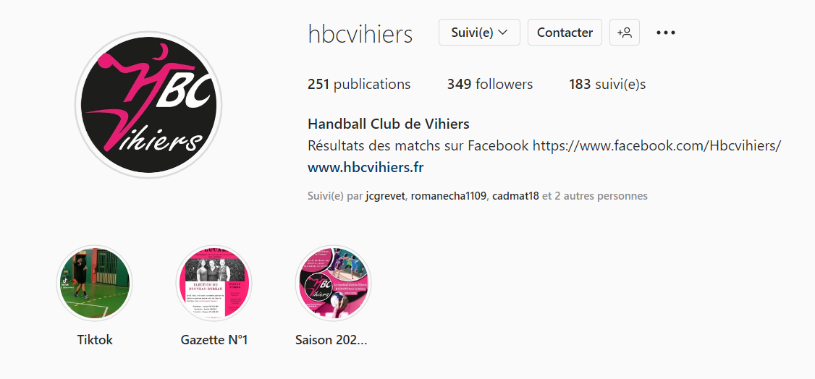
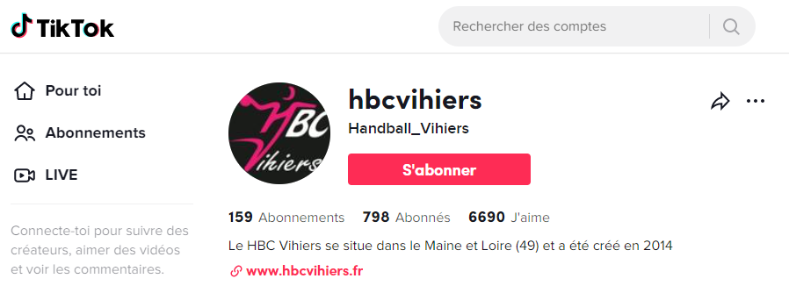
OFFRE 1 : VISIBILITE SUR SITE INTERNET
A partir de 50€ :
Une visibilité de votre enseigne sur notre site internet et les différents réseaux sociaux (Facebook, Instagram,…) avec lien via votre site internet (www.hbcvihiers.fr)
Durée : 1 an.
* Vous pouvez aussi nous faire un don du montant que vous souhaitez, sachant que s’il est inferieur à 50 euros vous ne pourrez pas bénéficiez des différents affichages numériques proposés ci-dessus.

Slide 7
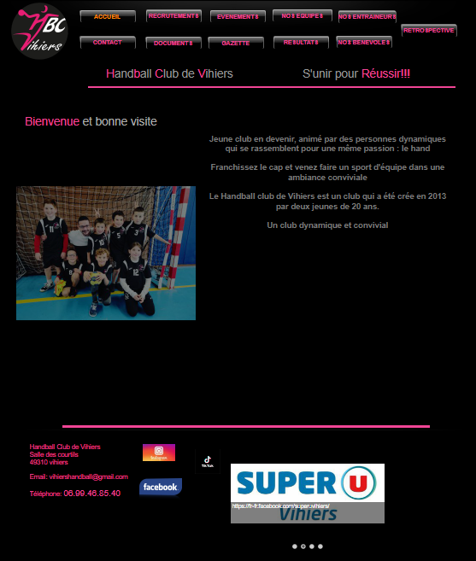
OFFRE 2 : PANNEAU PUBLICITAIRE
Pour un montant de 160€ :
Une bâche publicitaire (1,5x1m) sera affichée dans la salle de sport des Courtils à Vihiers et restera en place jusqu’à la fin du sponsoring.
Cet affichage sera déplaçable à nos souhait afin de les mettre en évidence lors de nos différents évènements.
Sponsoring à renouveler tous les ans : 120€

Slide 8
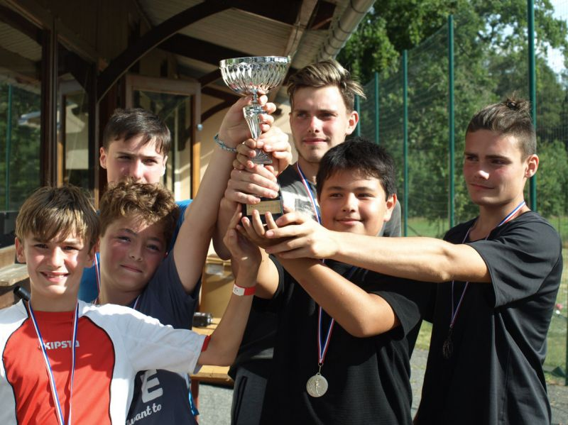
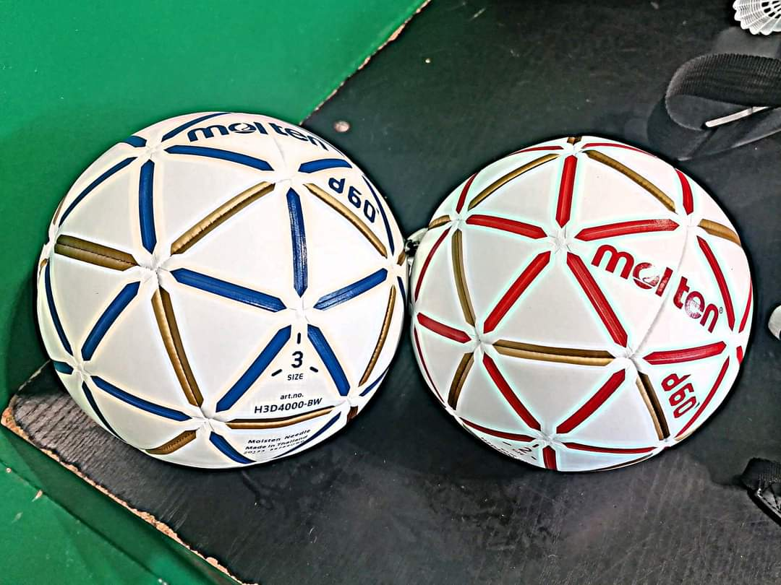
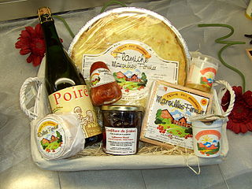
OFFRE 3 : DONS AUTRES
Dans le cadre de l’organisation d’évènements, vos dons peuvent aussi être non monétaires, votre entreprise peut certainement répondre à nos besoins matériels (fourniture de tables, chaises, barnums, tireuse a bière, sono, …)
Ou bien en nous fournissant des lots à offrir (paniers gourmands, bons de réductions, bouteilles de vin, ou tout autre produit)

Slide 9
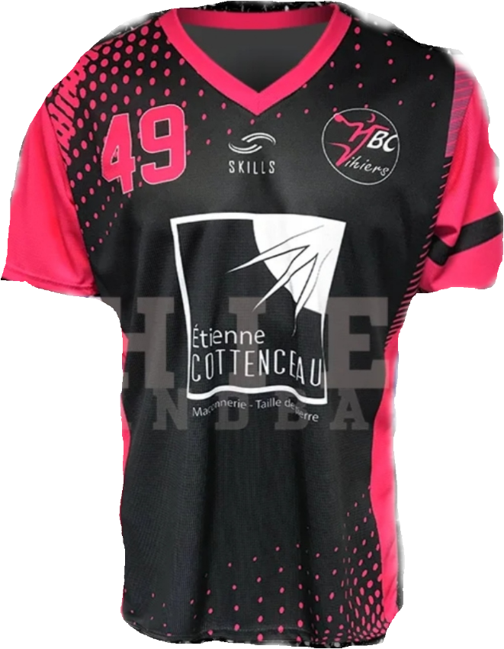
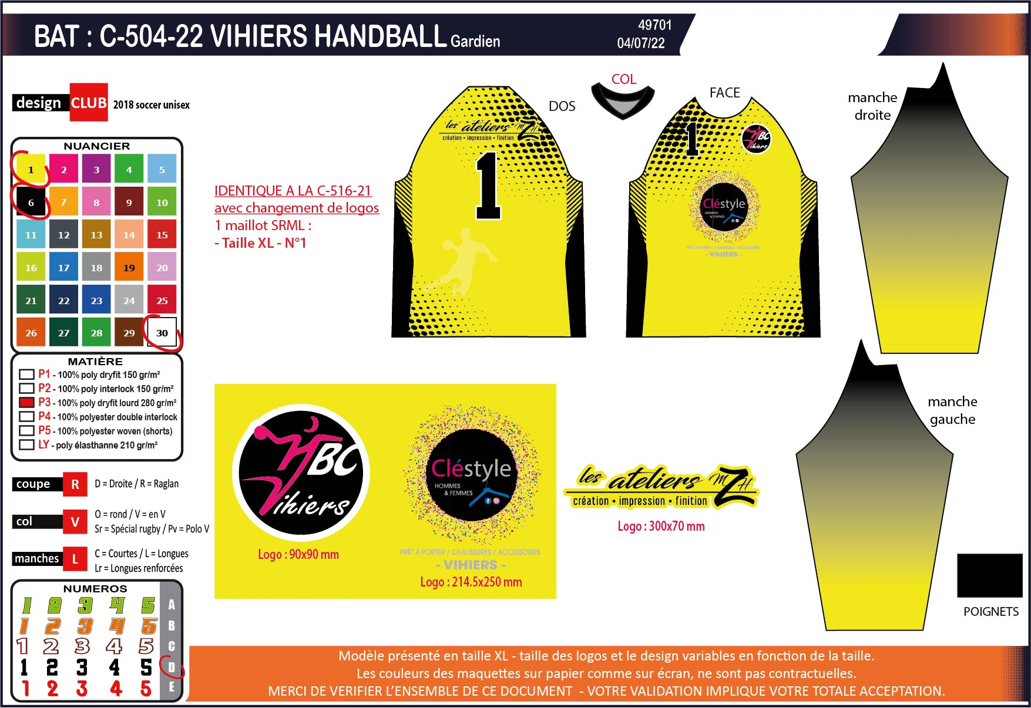
Offre 4 : financement d’un jeu de maillot
Une visibilité de votre enseigne sur notre site internet et les différents réseaux sociaux
Une visibilité de votre enseigne sur les maillots des joueurs
Possibilité de diviser le financement avec un autre partenaire

Slide 10
Offre 5 : financement DS SHORTS, PANTALONS DE GARDIENS ET MAILLOTS D’ARBITRES
Une visibilité de votre enseigne sur notre site internet et les différents réseaux sociaux
Une visibilité de votre enseigne sur les pantalons des gardiens et maillots des arbitres
Possibilité de diviser le financement avec un autre partenaire

Slide 11
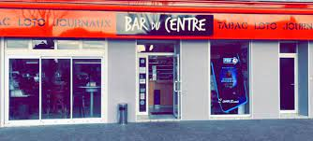
les entreprises qui nous font confiance

Slide 12
SPONSORING / MECENAT
SAISON 2023/2024
Produits | Choix | Tarif
Panneau publicitaire (1,50mx1m) | 1ère année | 160 €
 | Années suivantes | 120 €
Jeu de maillots (divisible en plusieurs mécènes) | Logo sur un jeu de 15 maillots + gardien | 600€ l'exclusivité ( 350€ devant, 250€ derrière)
Jeu de shorts | Logo sur un jeu de 15 shorts | 200€ l'exclusivité
Maillots arbitres | Jeu de 6 maillots | 300€ l'exclusivité
Jeu de pantalons gardien | Jeu de 8 pantalons | 200 €
Logo sur site internet et réseaux sociaux (pour financement équipements pédagogiques) | valable 1 an Offert en cas de don supérieur à 50€ | 50 €
Don libre
Total :
Merci de nous fournir le logo de votre entreprise en format informatique (jpeg…) à vihiershandball@gmail.com
Proposé par : HBC Vihiers |  | Nom de l'annonceur :
Représentée par : Ariane TACCOLINI |  | Représenté par :
En qualité de : Présidente |  | En qualité de :

Slide 13
NOS COORDONNEES
Si vous êtes intéressés d’associer votre image à celle de notre club ou si vous voulez de plus amples renseignements, n’hésitez pas à prendre contact avec nous :
Estelle CADIOU Ariane TACCOLINI
06.09.93.07.63 06.99.46.85.40
vihiershandball@gmail.com
www.hbcvihiers.fr

